Slide 1
<과제 제목 – 사용자 인터페이스 설계> 웹 프로그래밍 텀 프로젝트
00반 201802100 배성현

Slide 2
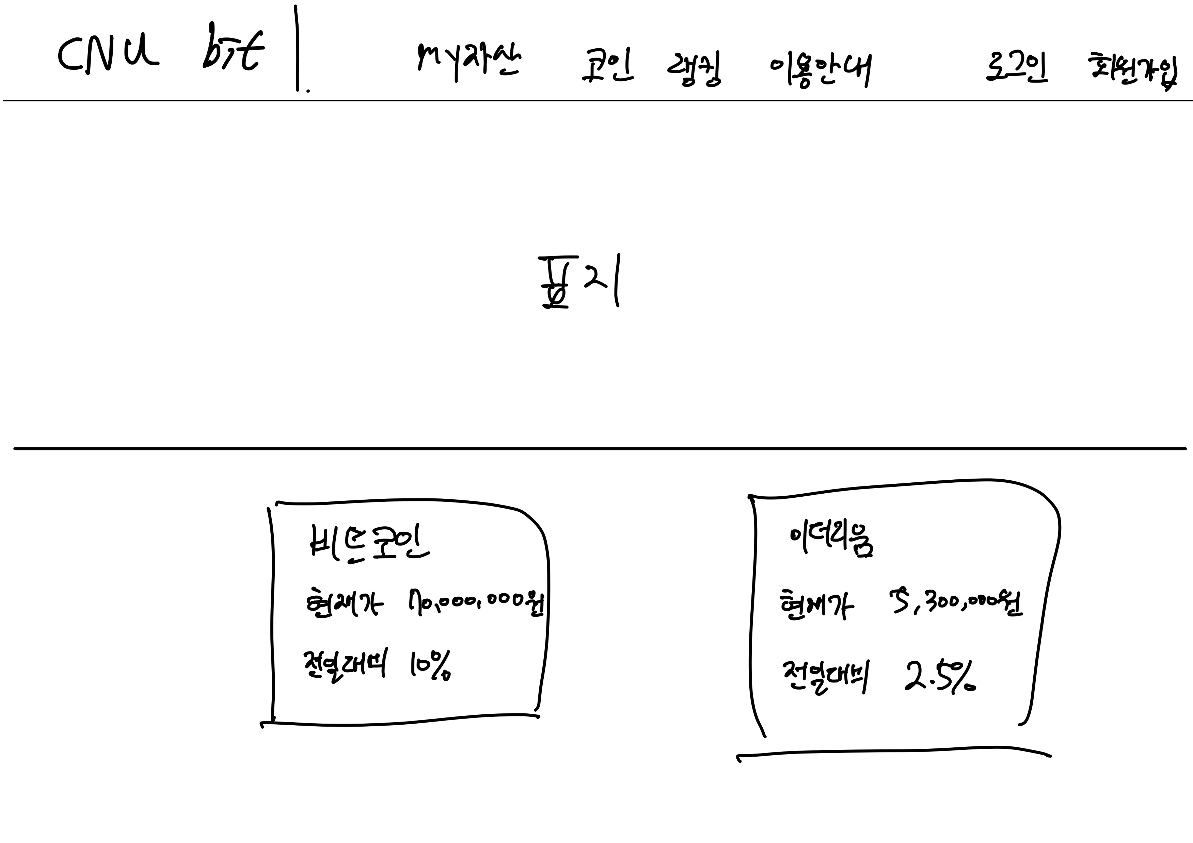

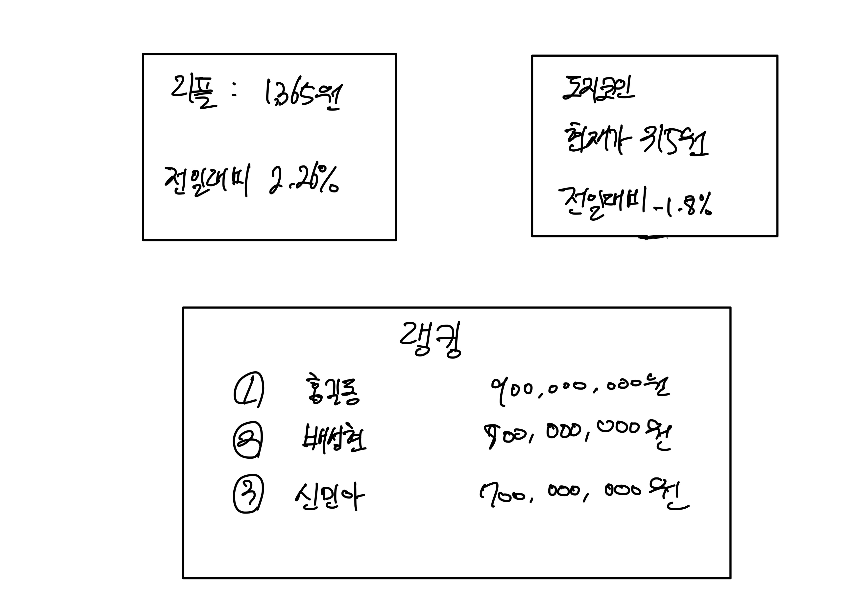

메인 페이지
CNU bit의 메인화면
상단 바에는 my자산, 코인, 랭킹, 이용안내, 로그인, 회원가입 네비게이션이 존재
중간에는 표지가 존재하고 밑 부분에는 대표 코인 4개가 위치
마지막에는 유저 랭킹이 간단하게 표시

Slide 3
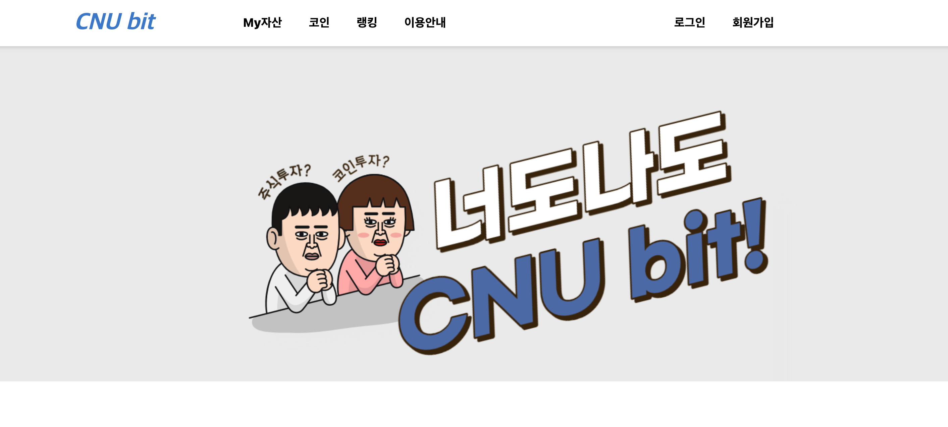
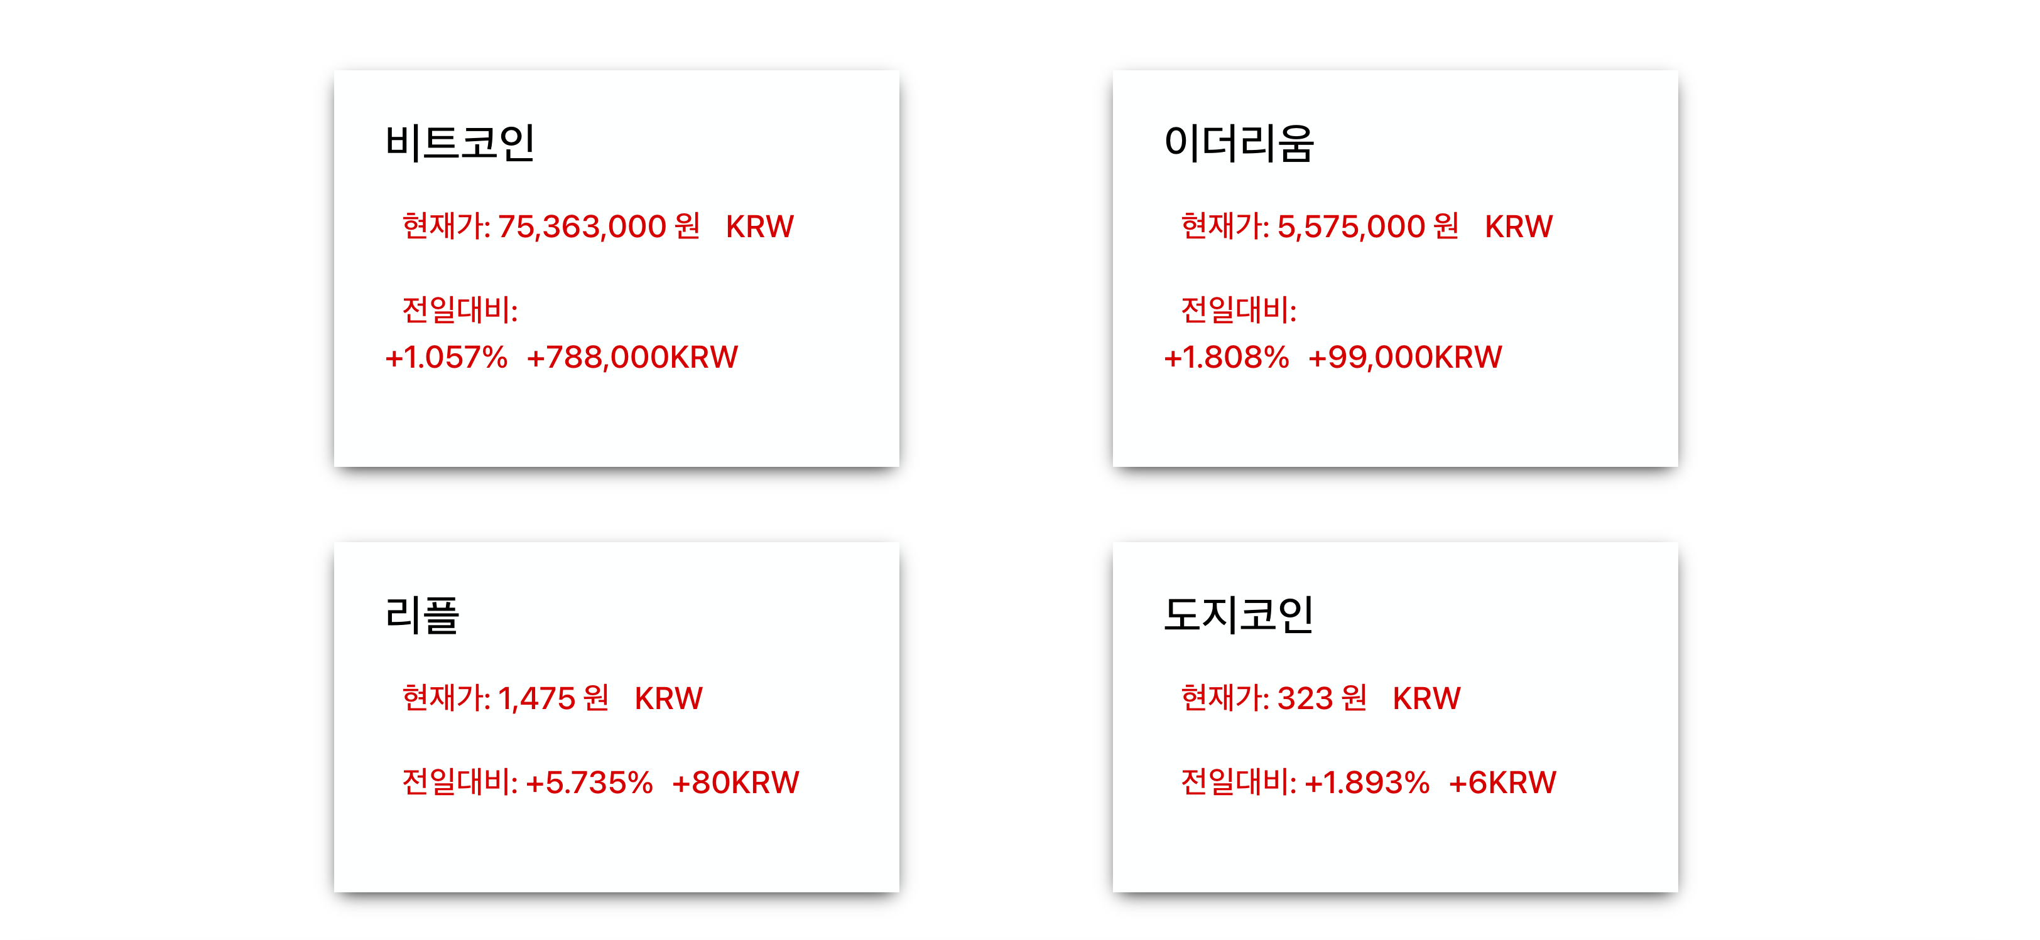
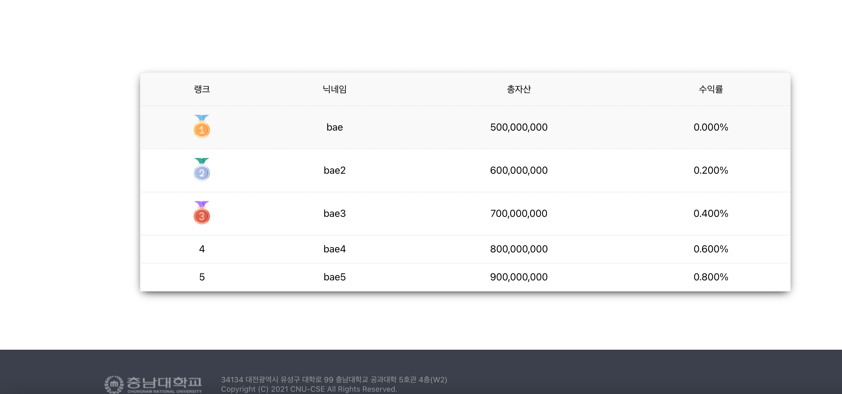

메인 페이지 UI

Slide 4
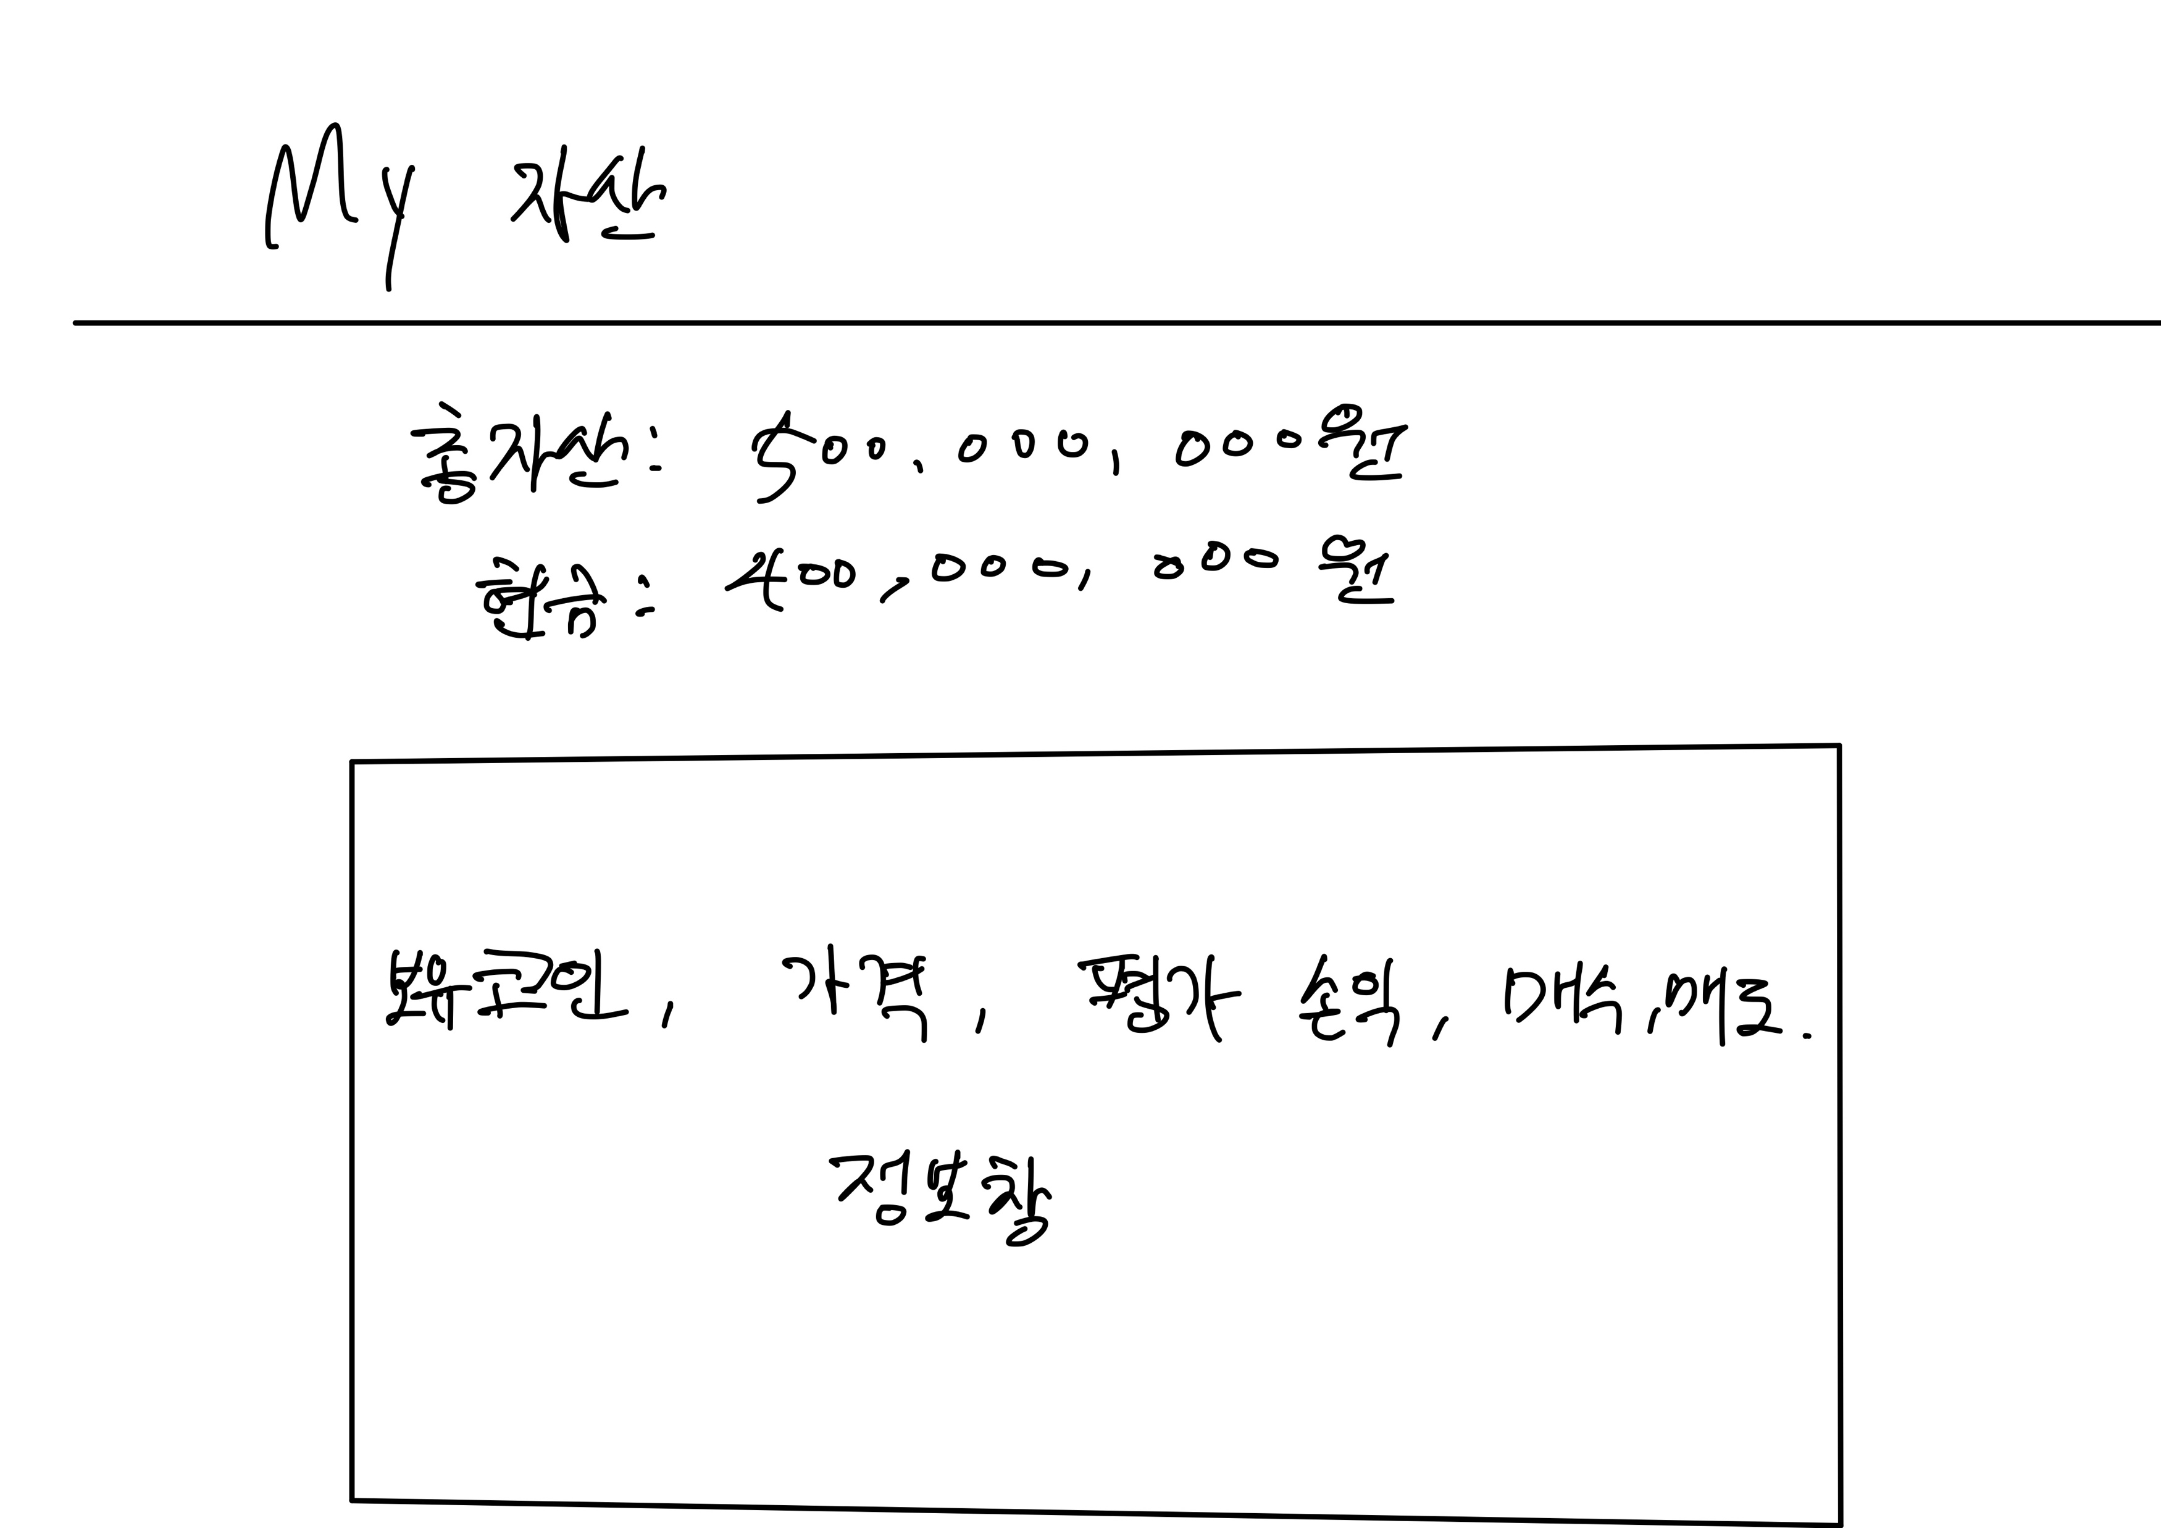
My자산 페이지
CNU bit의 My자산 페이지
유저의 총자산,현금이 나타남
그 밑에는 보유하고 있는 코인, 현재 가격, 평가손익 등등의 정보와 매수,매도 버튼이 존재

Slide 5
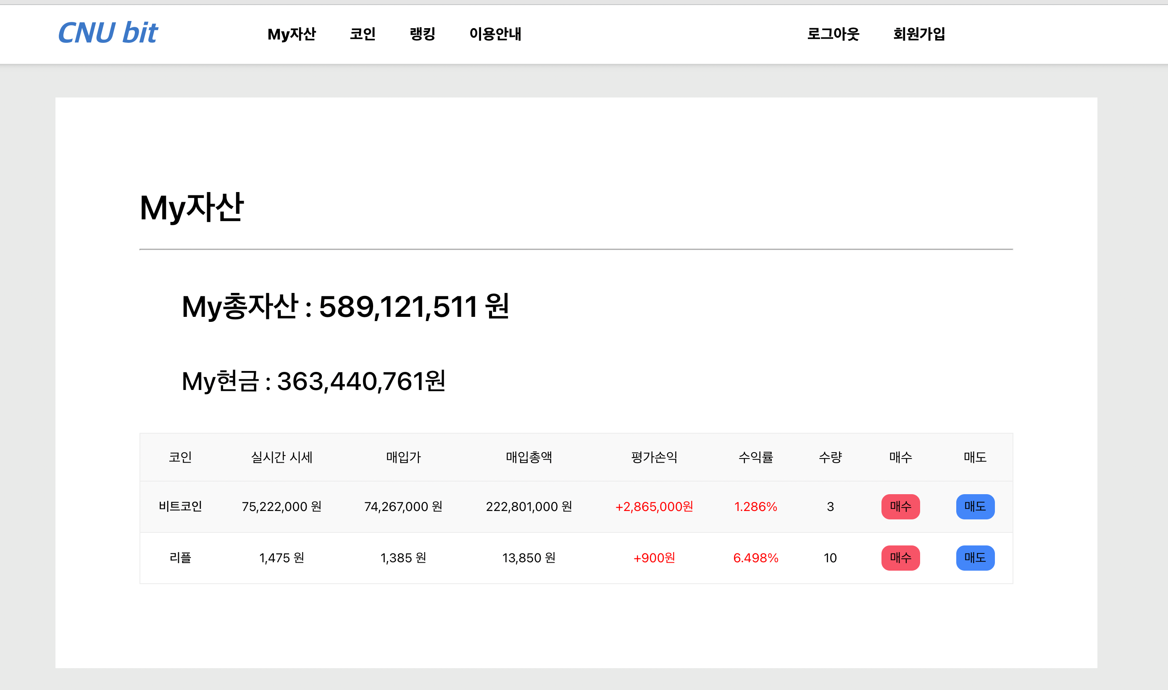
My자산 페이지 UI

Slide 6
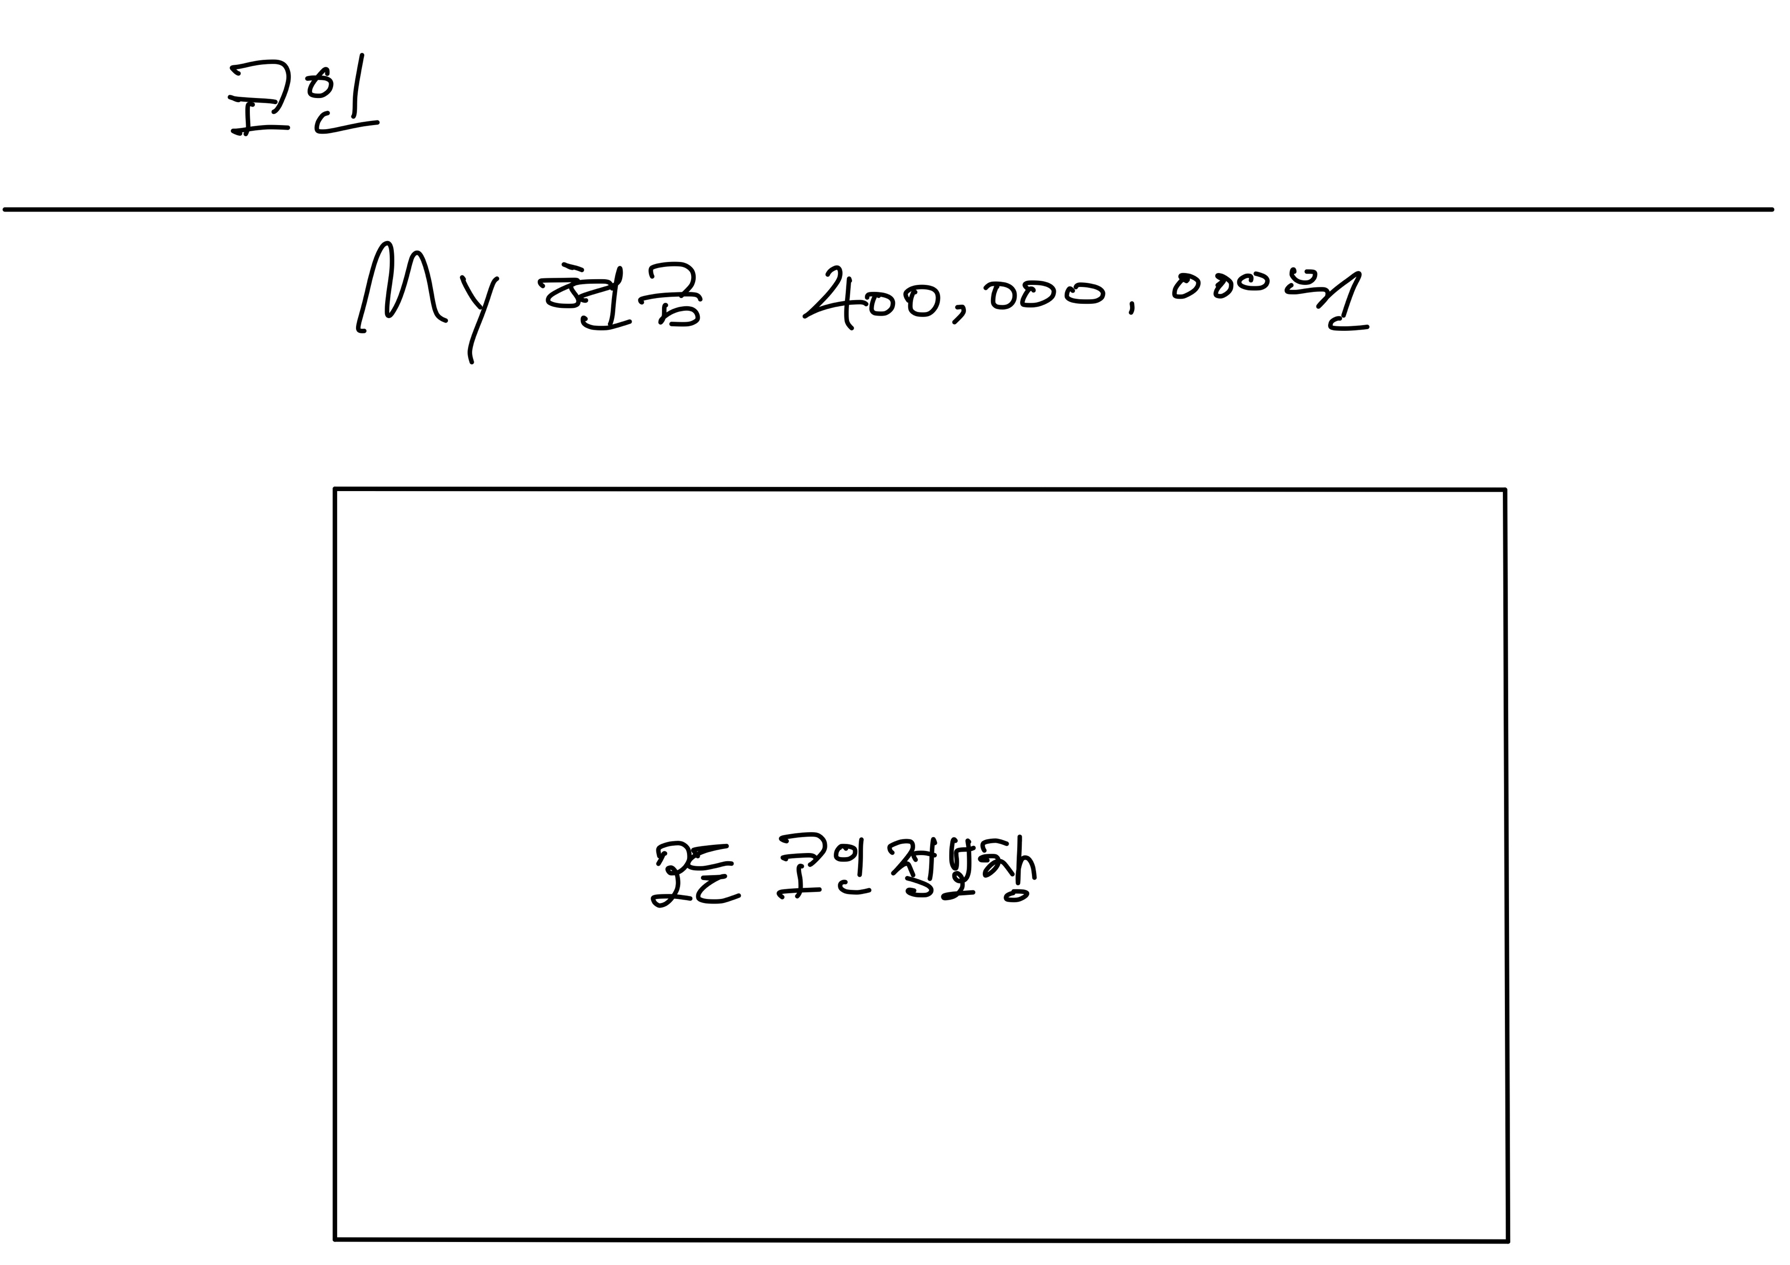
코인 페이지
CNU bit의 코인 페이지
현재 보유 현금이 표시됨
그 밑에는 10 종류의 코인들이 실시간 가격, 변동률, 고가,저가 등 코인의 정보들과 매수,매도 버튼이 존재

Slide 7
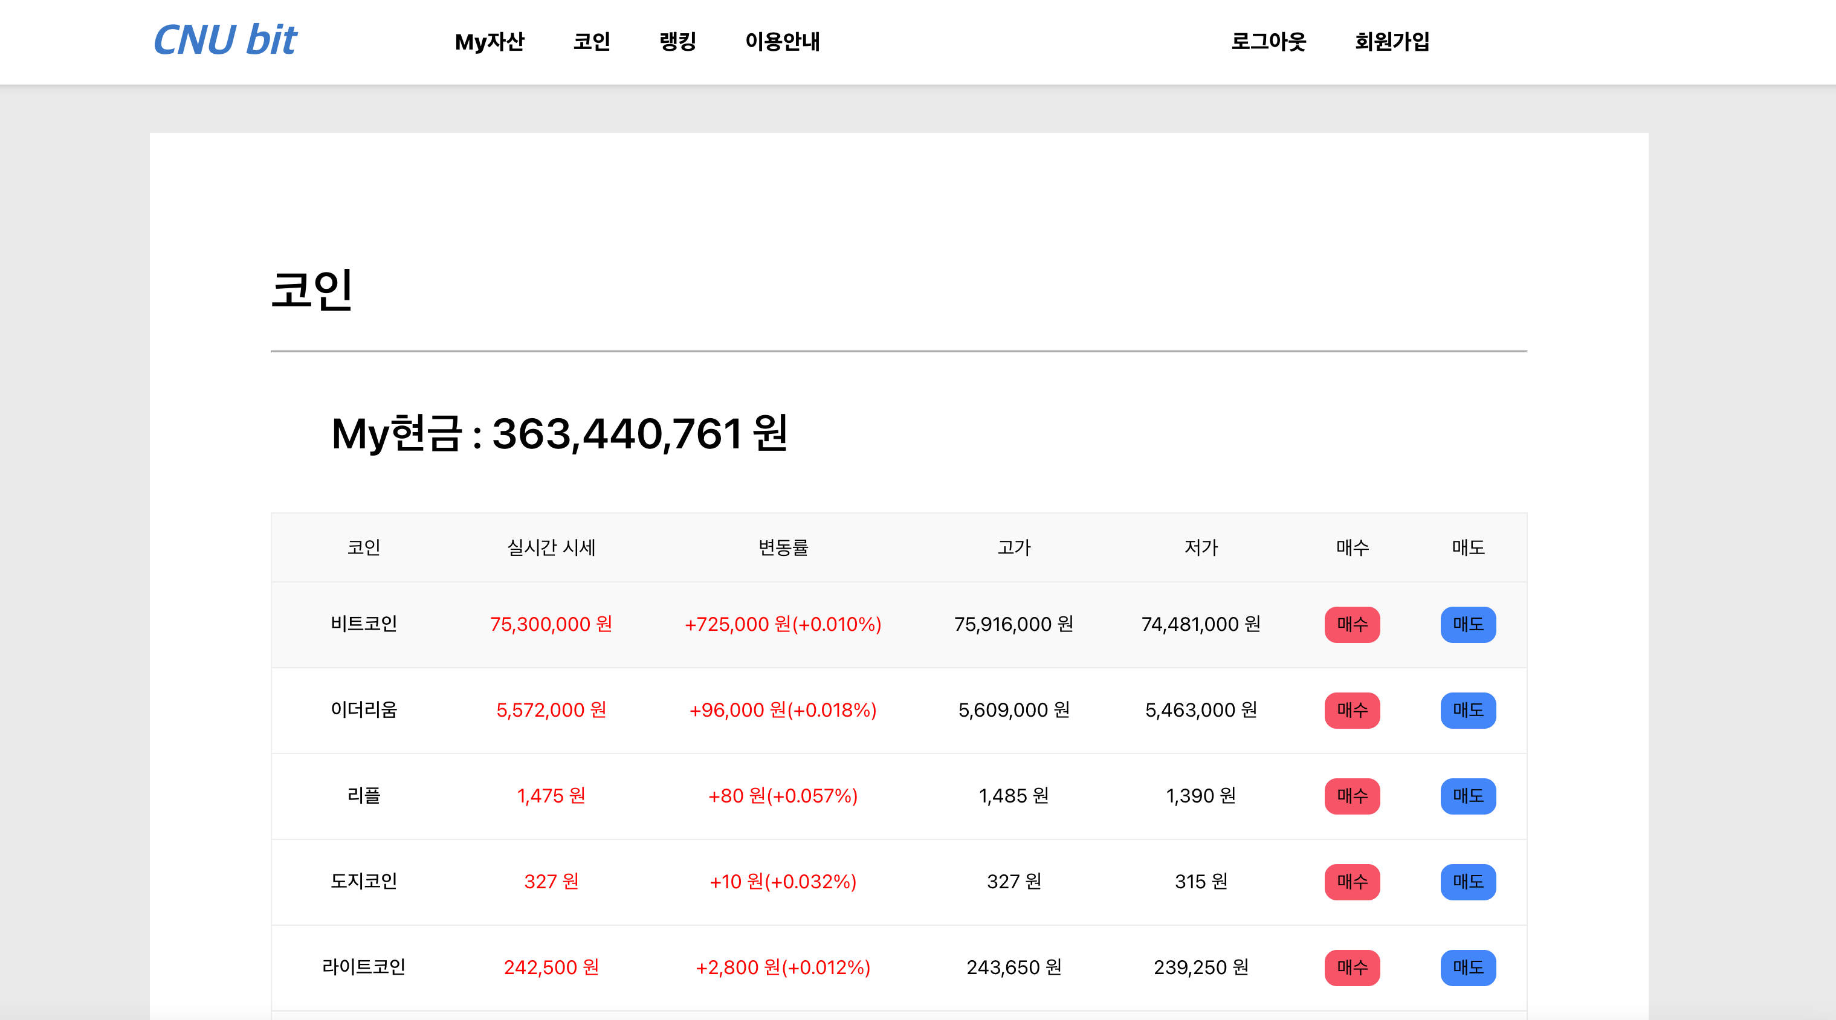
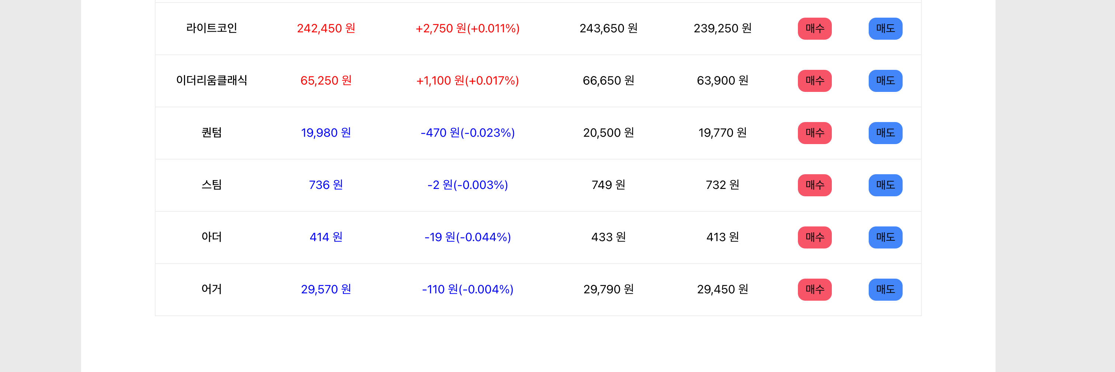
코인 페이지 UI

Slide 8
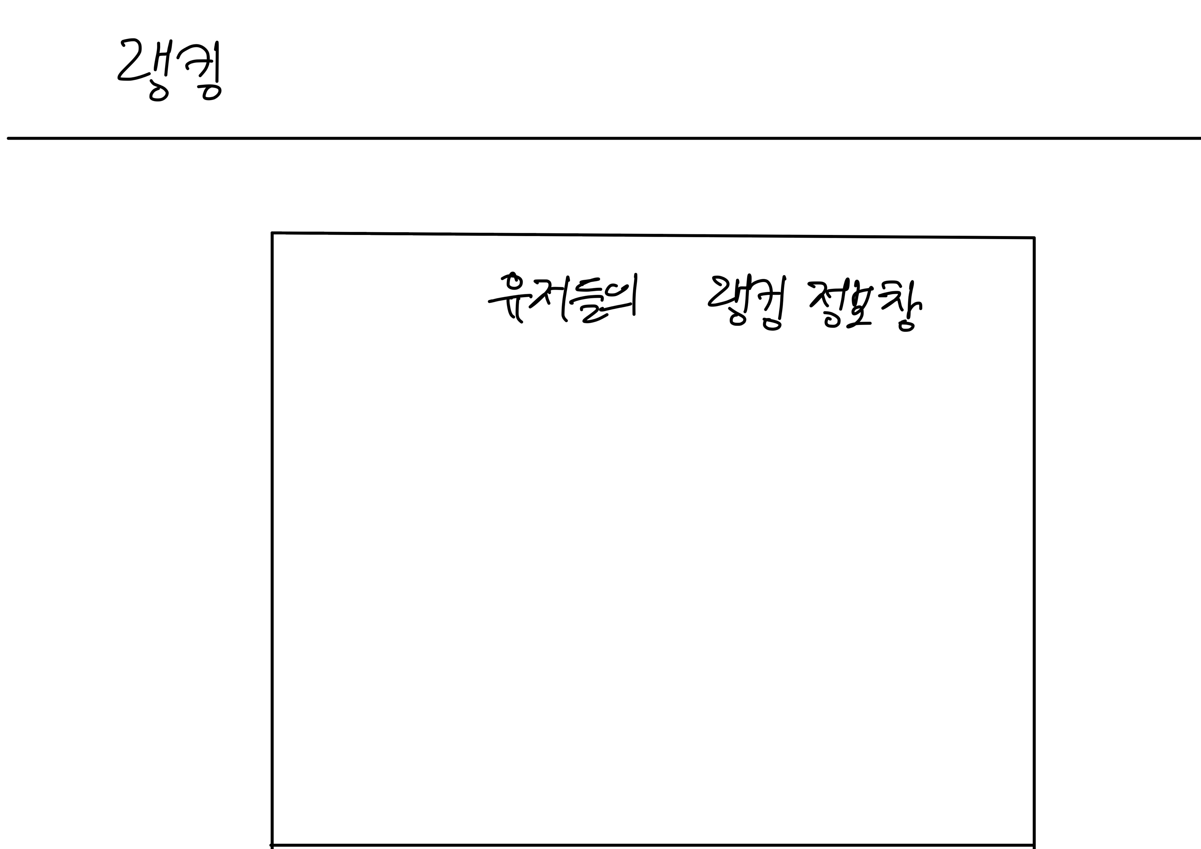
랭킹 페이지
CNU bit의 랭킹 페이지
현재 유저들의 랭킹이 보유 자산 순으로 표시됨
유저랭킹, 닉네임, 총자산, 수익률 순으로 표시됨

Slide 9
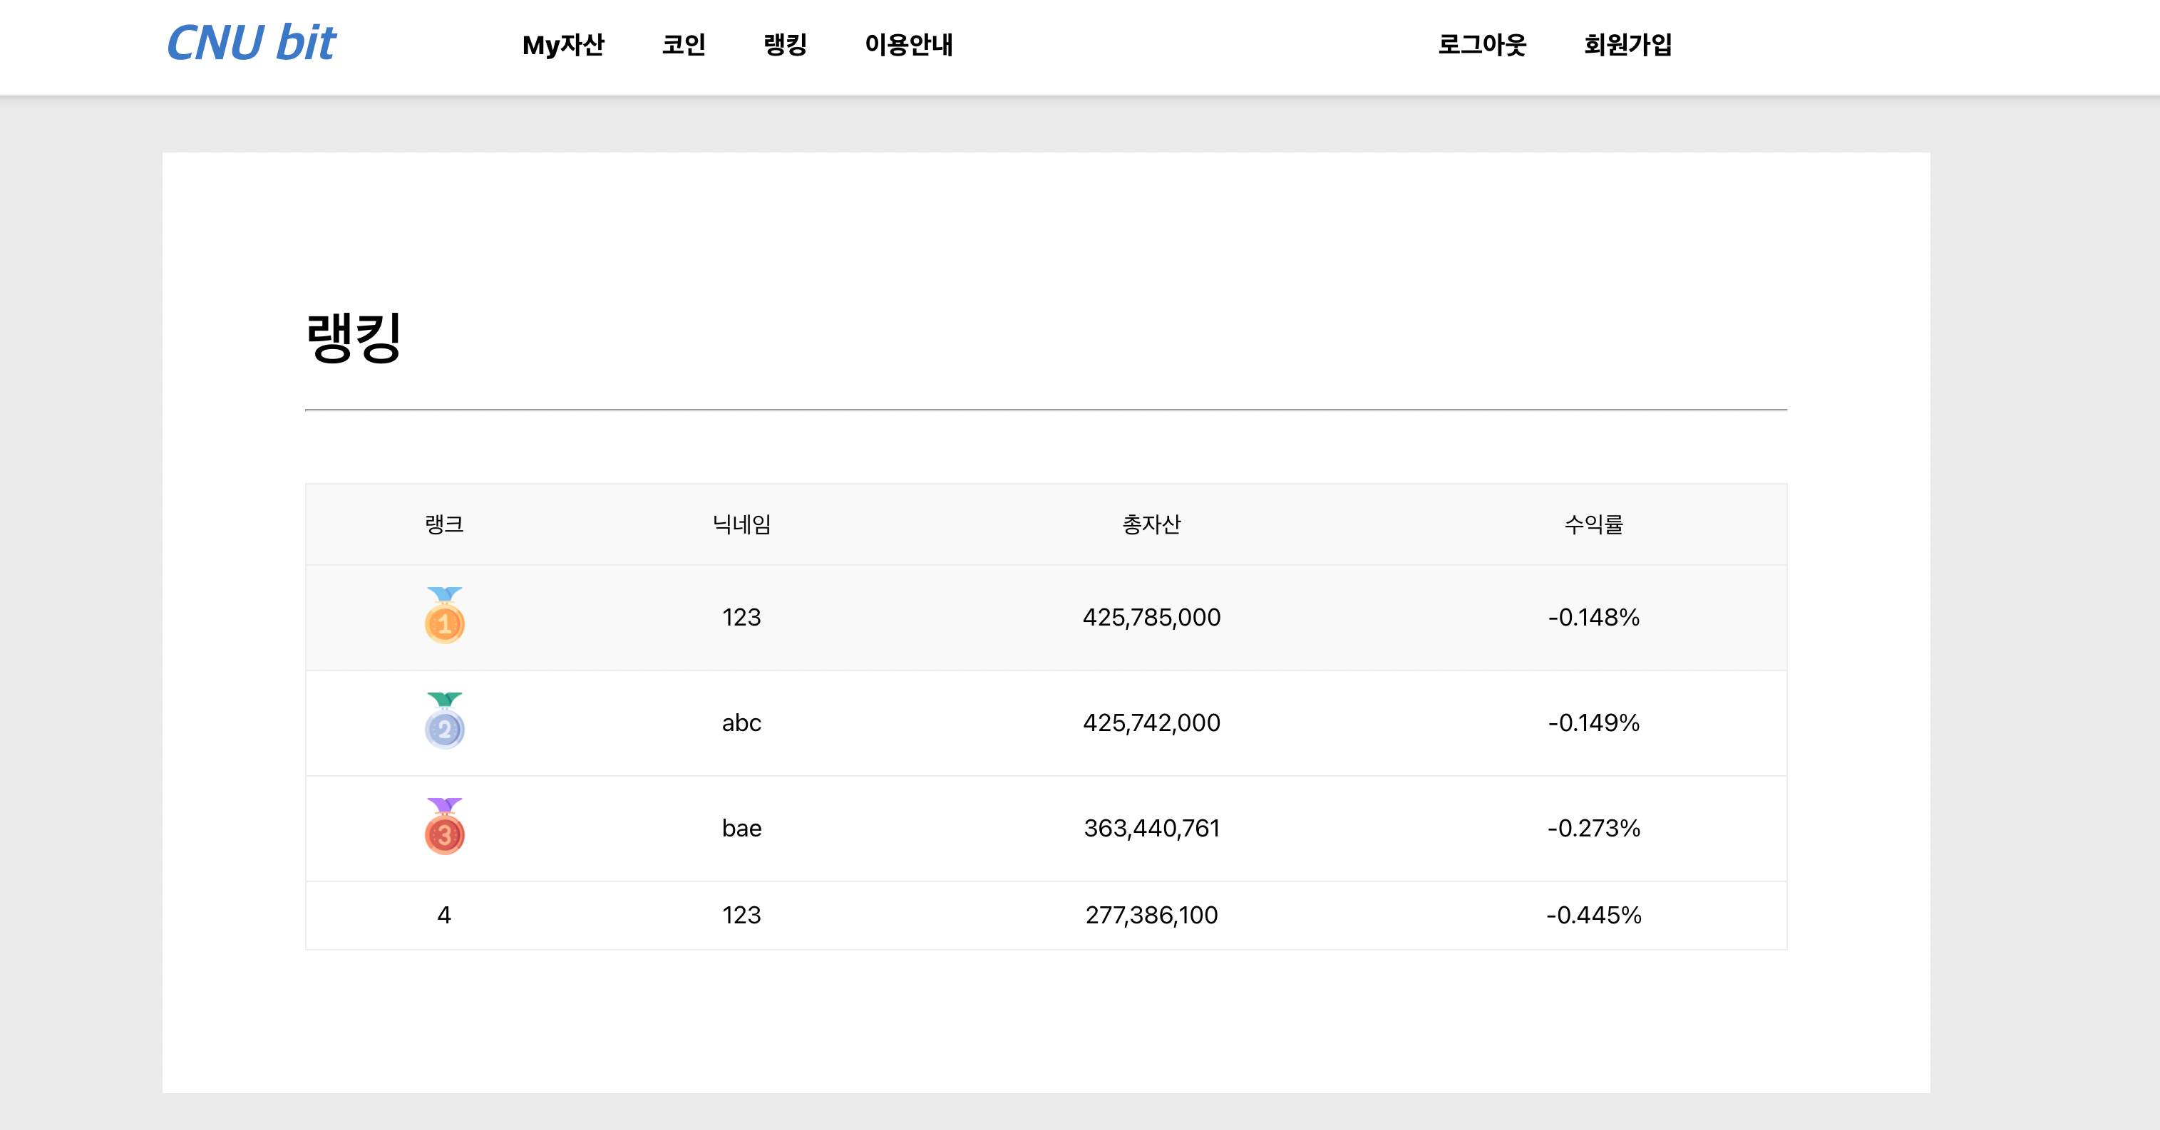
랭킹 페이지 UI

Slide 10
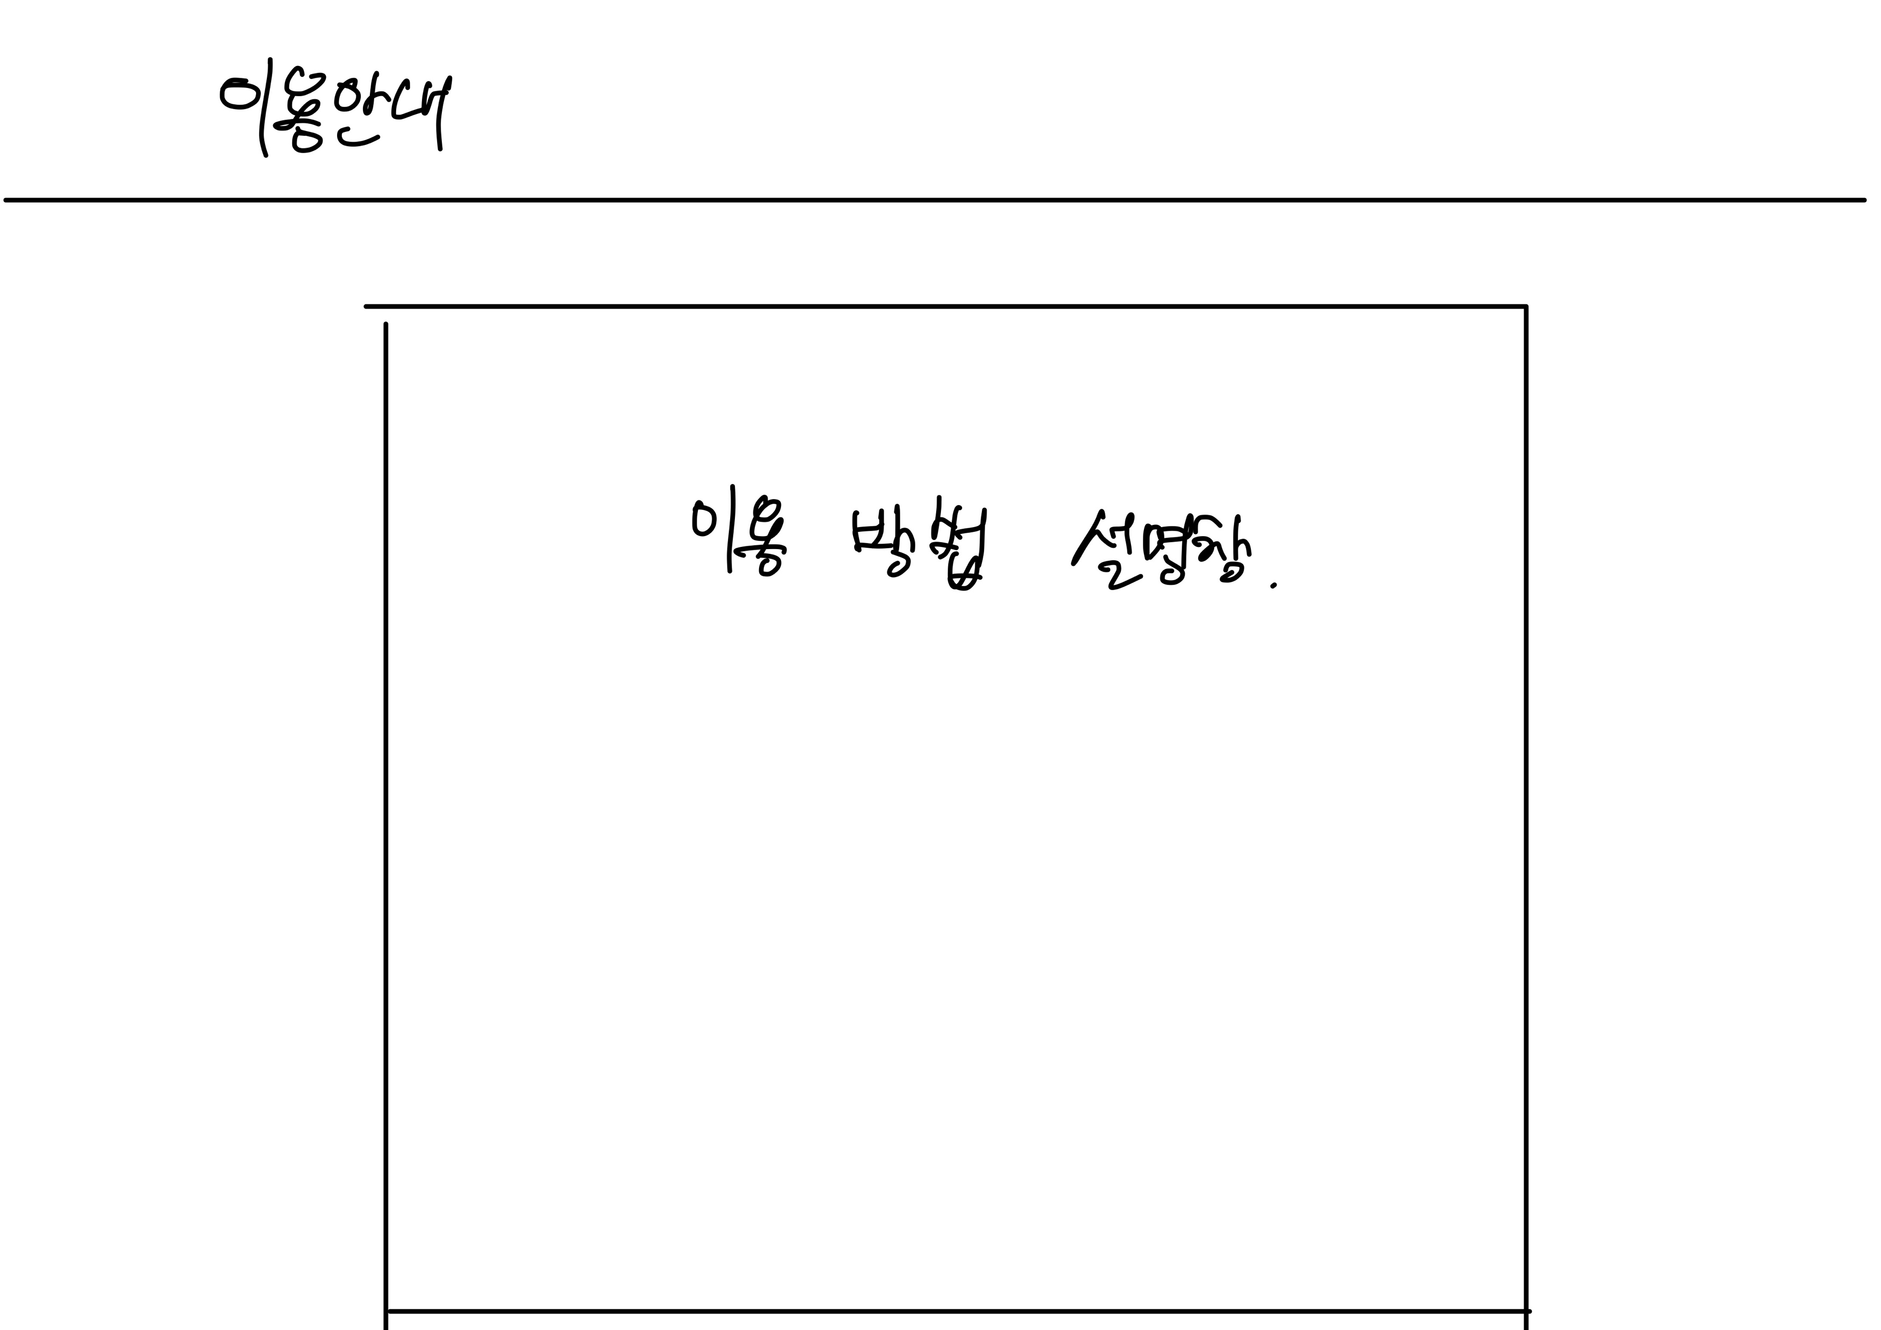
이용안내 페이지
CNU bit의 이용안내 페이지
유저들이 처음 페이지에 방문했을 때 어떻게 CNU bit를 이용하는지 안내하는 페이지

Slide 11
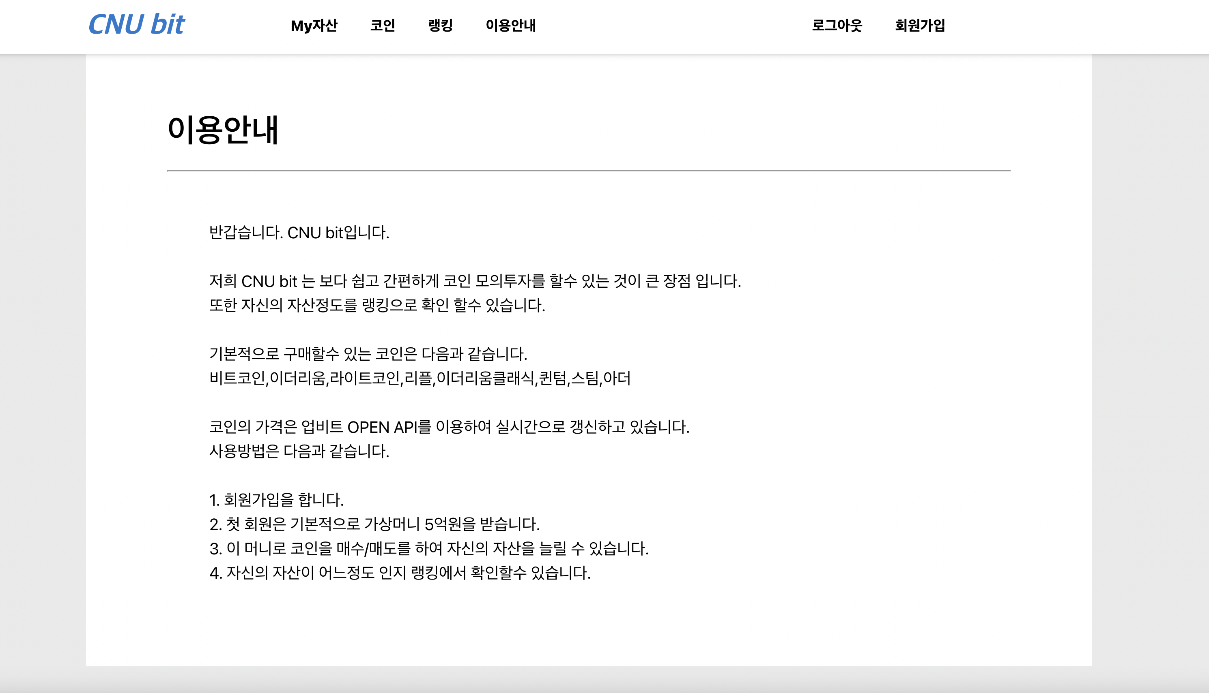
이용안내 페이지 UI

Slide 12
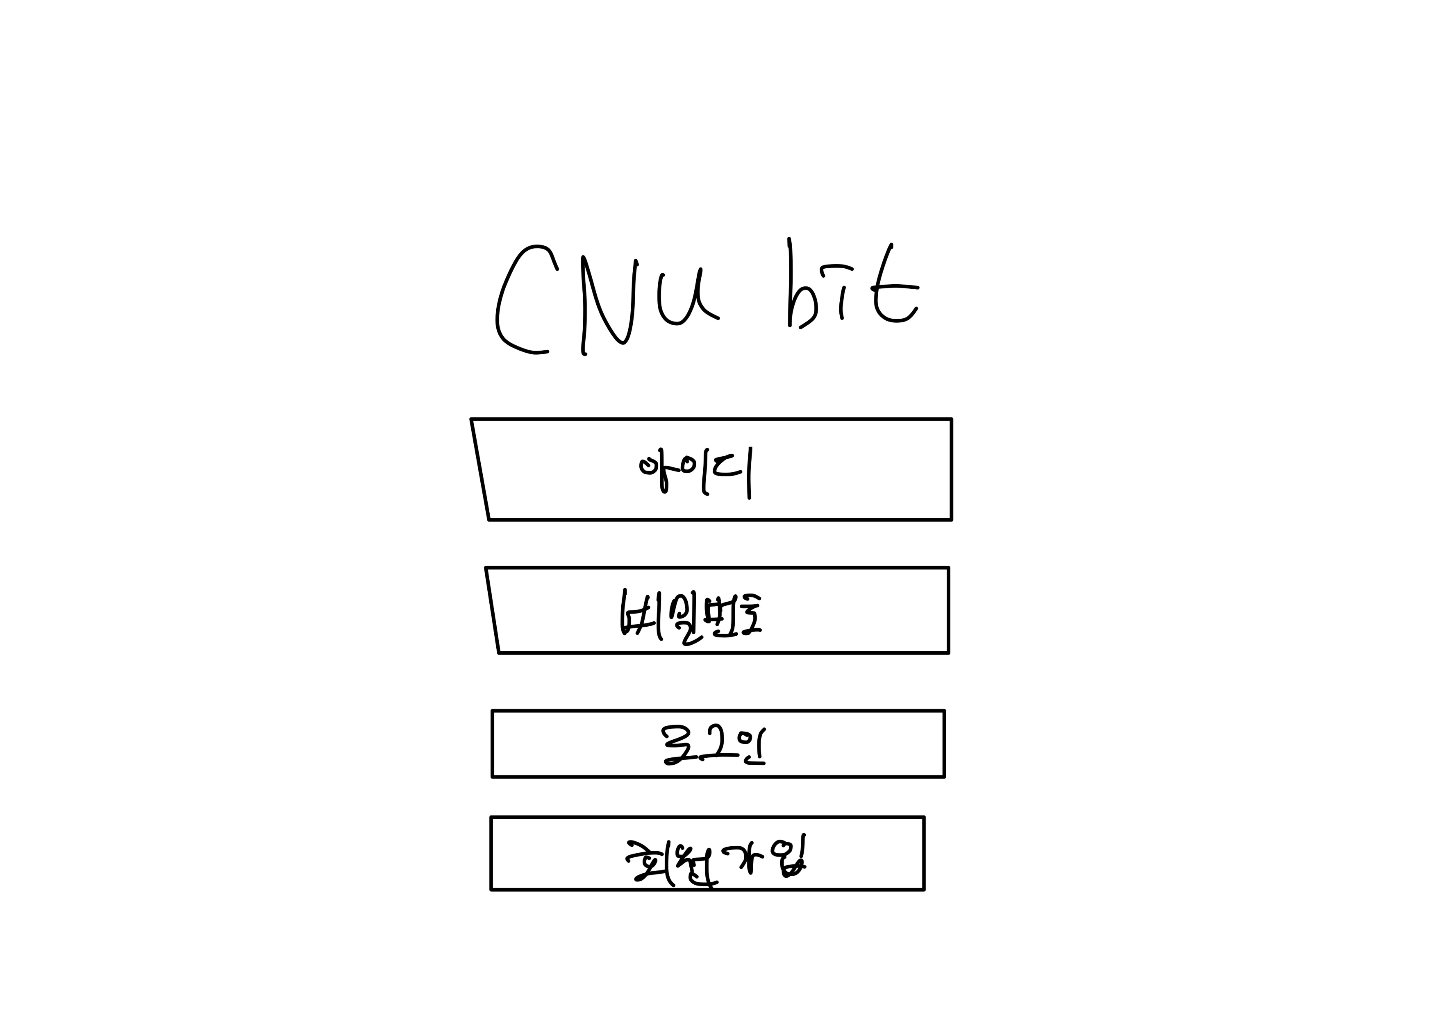
로그인 페이지
CNU bit의 로그인 페이지
회원가입 한 유저가 아이디 비밀번호를 입력하고 로그인을 함.
만약 아이디가 없으면 회원가입 버튼을 클릭해 창이 넘어감.

Slide 13
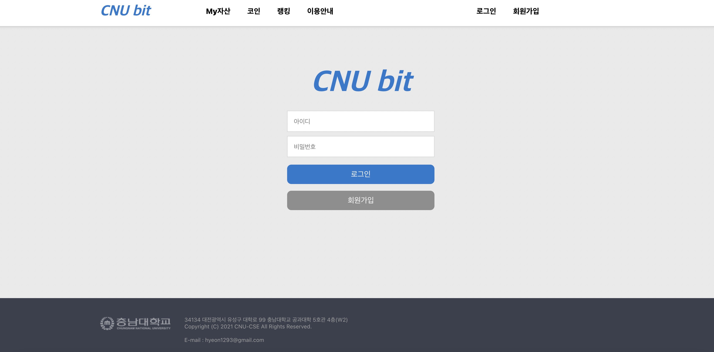
로그인 페이지 UI

Slide 14
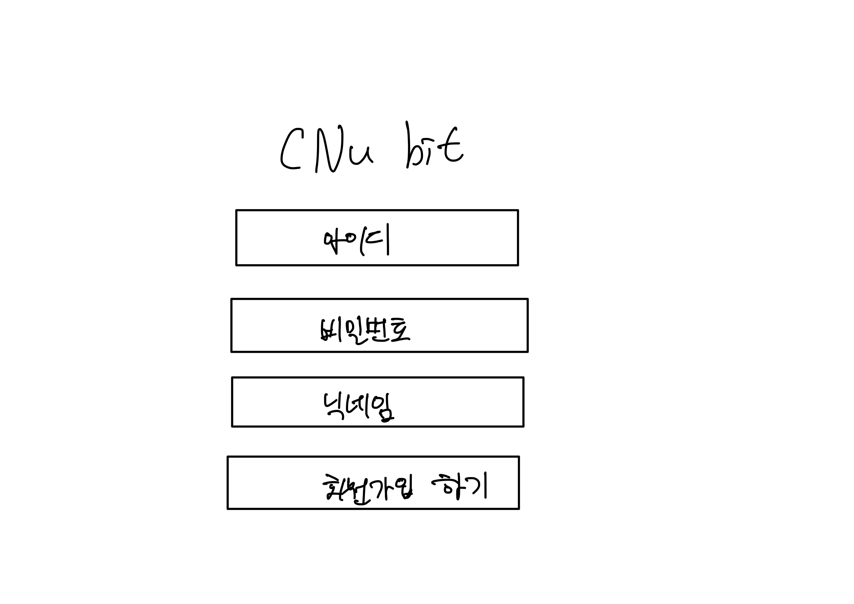
회원가입 페이지
CNU bit의 회원가입 페이지
아이디, 비밀번호, 닉네임을 입력하고 회원가입 버튼을 클릭후 회원가입 완료창을 확인함.

Slide 15
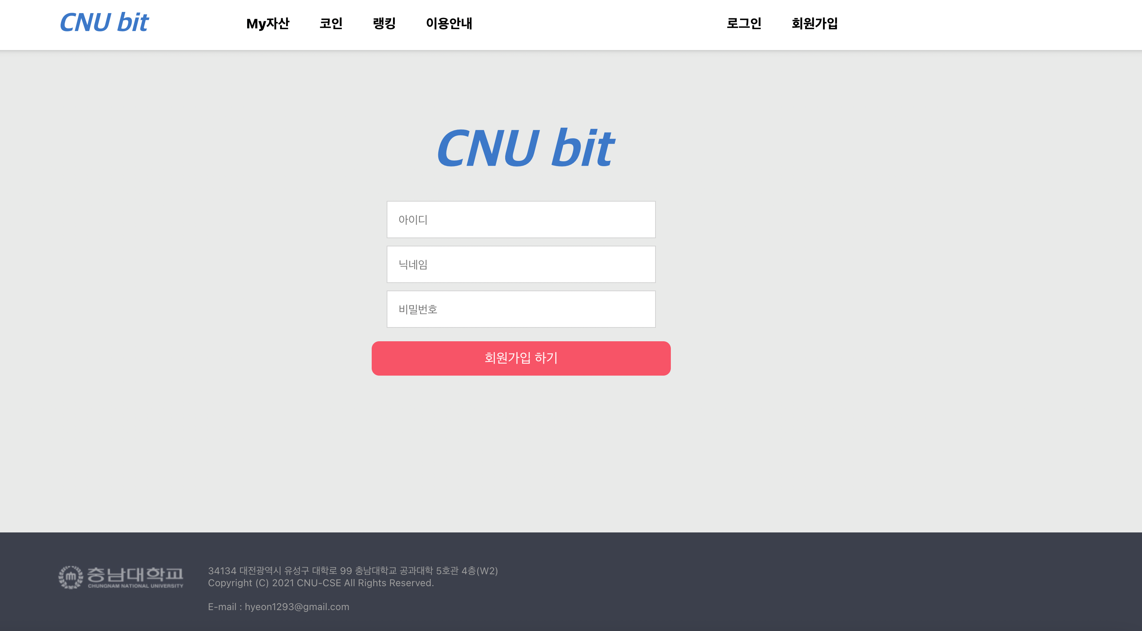
회원가입 페이지 UI

